Slide 1
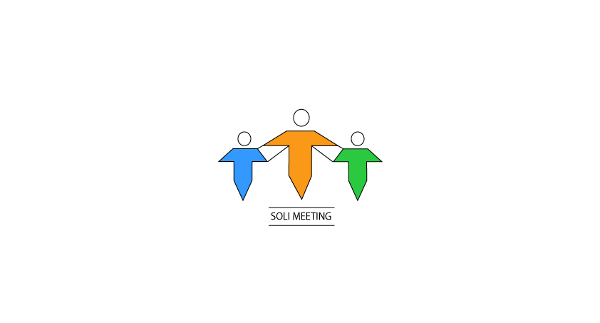


Slide 2

INTERACCIÓN PERSONA-ORDENADOR:
PRESENTACIÓN SOLIMEETING
Jordi Lazo Florensa
Alejandro Clavera Poza
Grado en Ingeniería Informática
20 de mayo de 2020

Slide 3
Introducción
Soli Meeting es una aplicación móvil que permite a los usuarios encontrar eventos o puntos de recogidas benéficos cerca de su ubicación actual para poder donar sus objetos que ya no usen o quieran deshacerse de ellos de manera solidaria y consciente con el medio ambiente.

Slide 4
Fases del proyecto
Fase 1: Análisis de requisito
Fase 2: Prototipo a papel
Fase 3: Guía de estilo
Fase 4: Wireframe

Slide 5
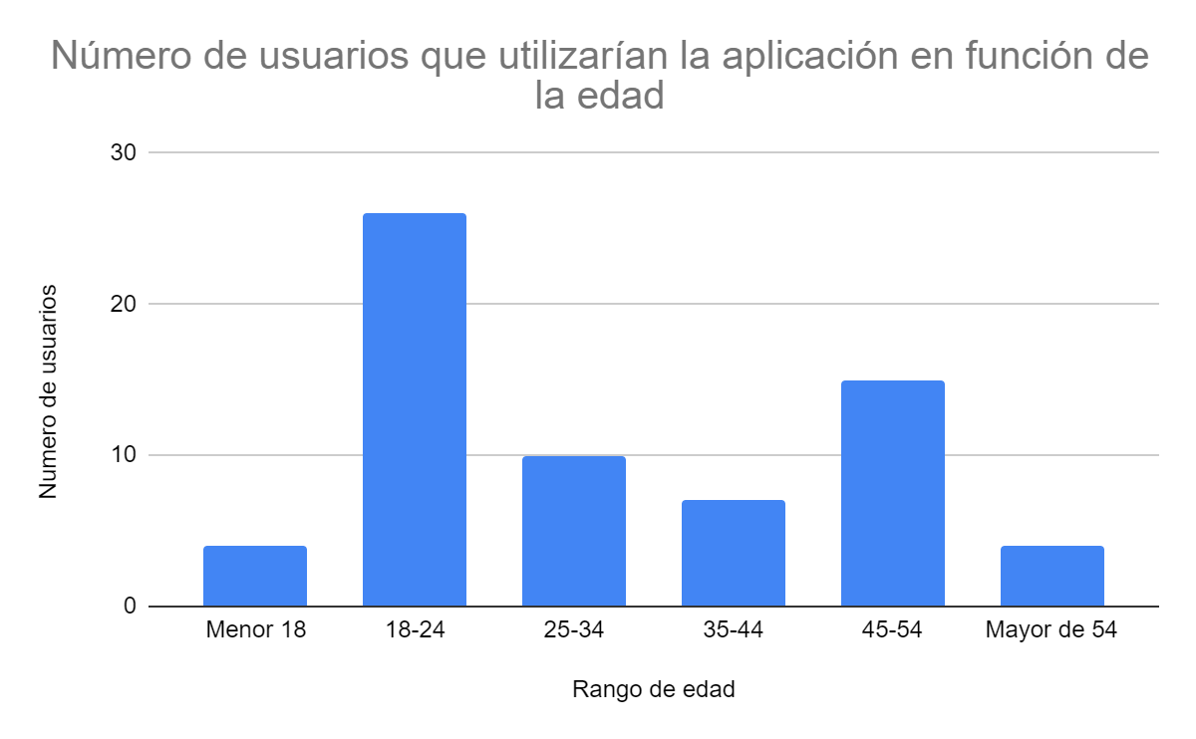
Análisis de requisitos
Encuestamos a 83 personas de manera online y analizamos los datos obtenidos para modificar nuestras ideas a los usuarios

Slide 6
Análisis de requisitos
Tras analizar los resultados de la encuesta se decidió dividir los usuarios en varios grupos:
Organizaciones sin ánimo de lucro.
Usuarios menores de 18 años.
Usuarios entre 18 y 34 años.
Usuarios entre 35 y 54 años.
Usuarios de más de 54 años.

Slide 7
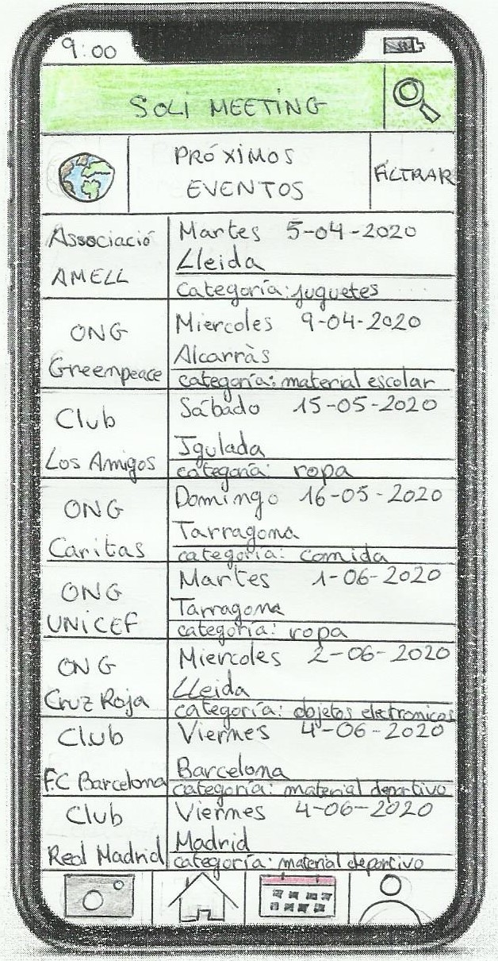
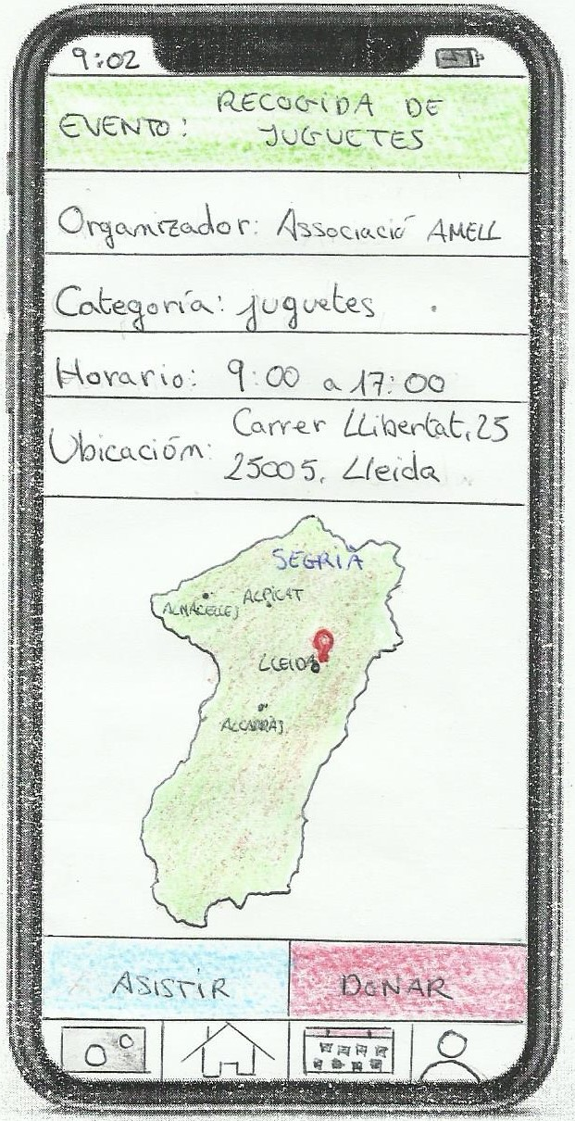
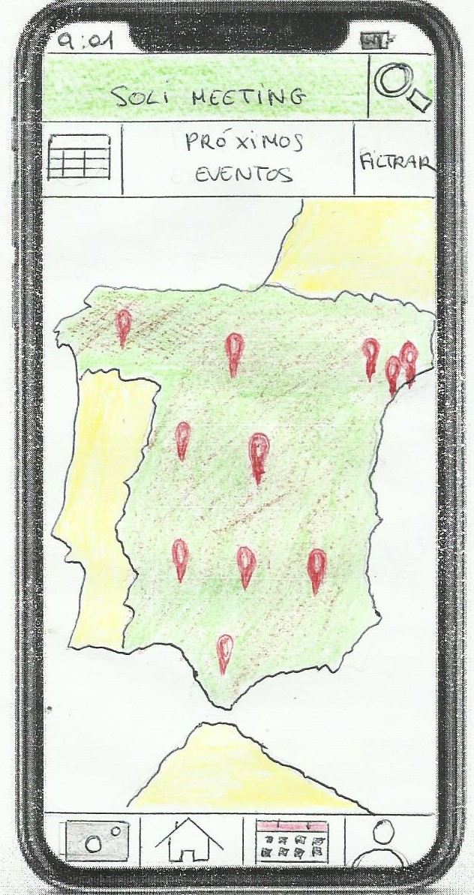
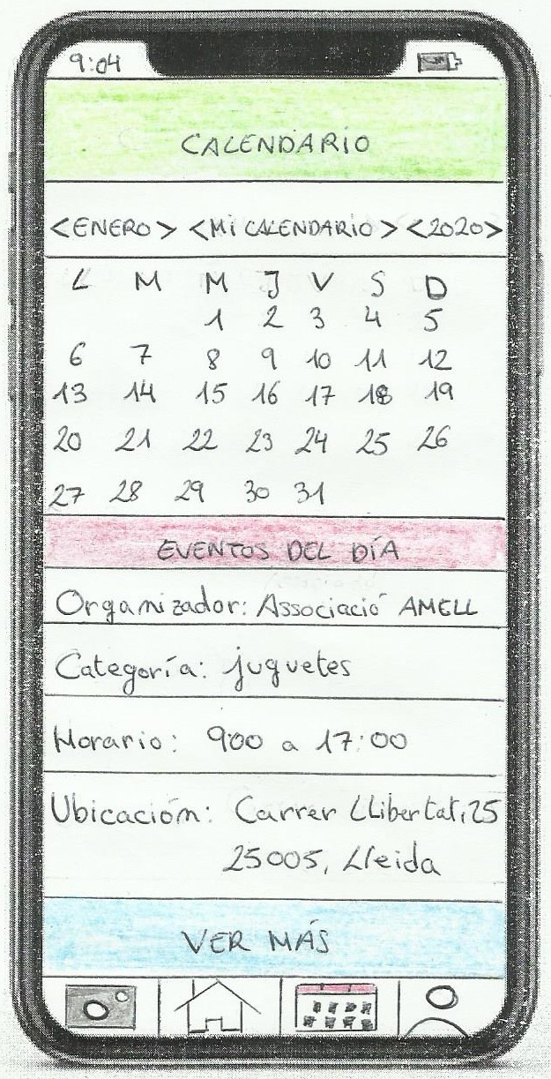
Prototipo de papel

Slide 8
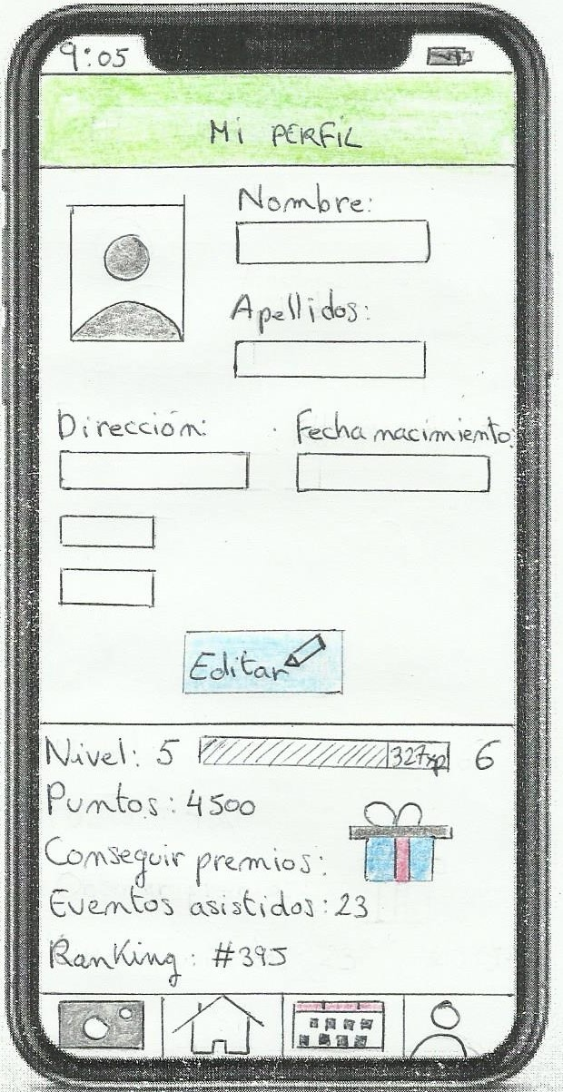
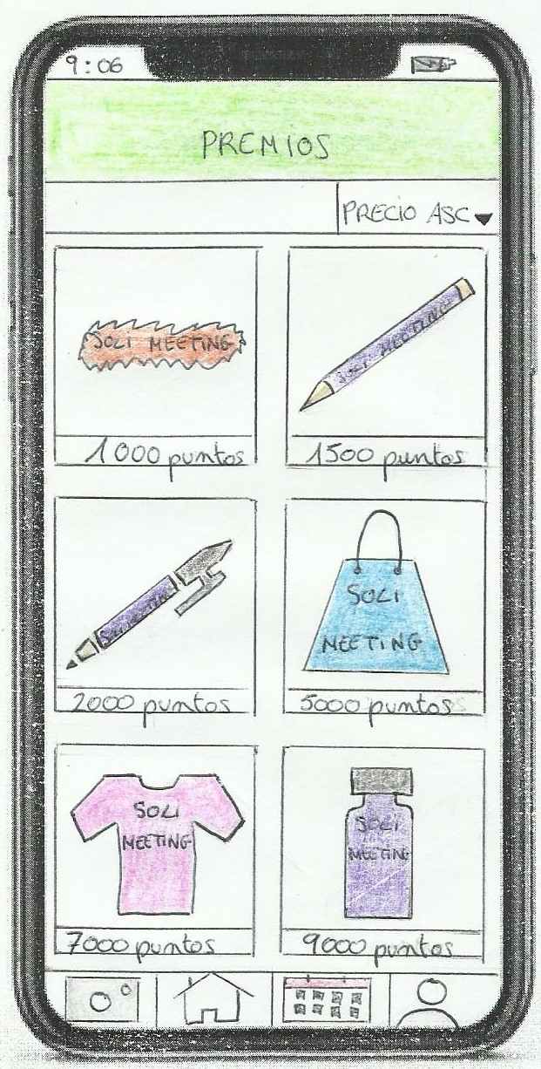
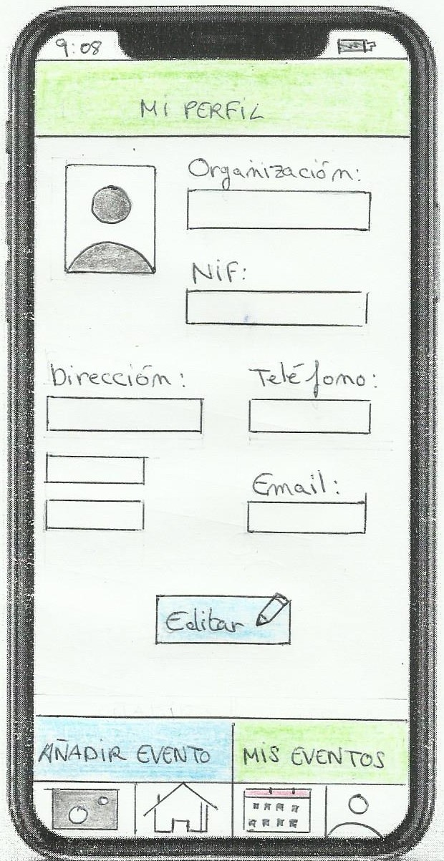
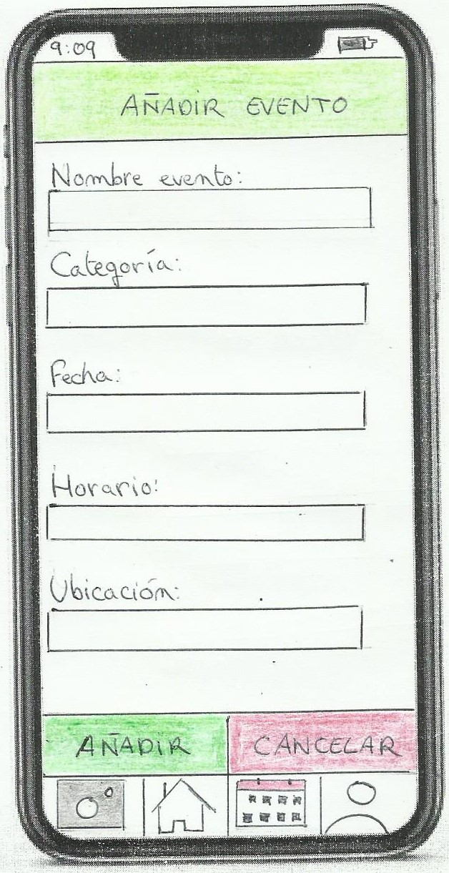
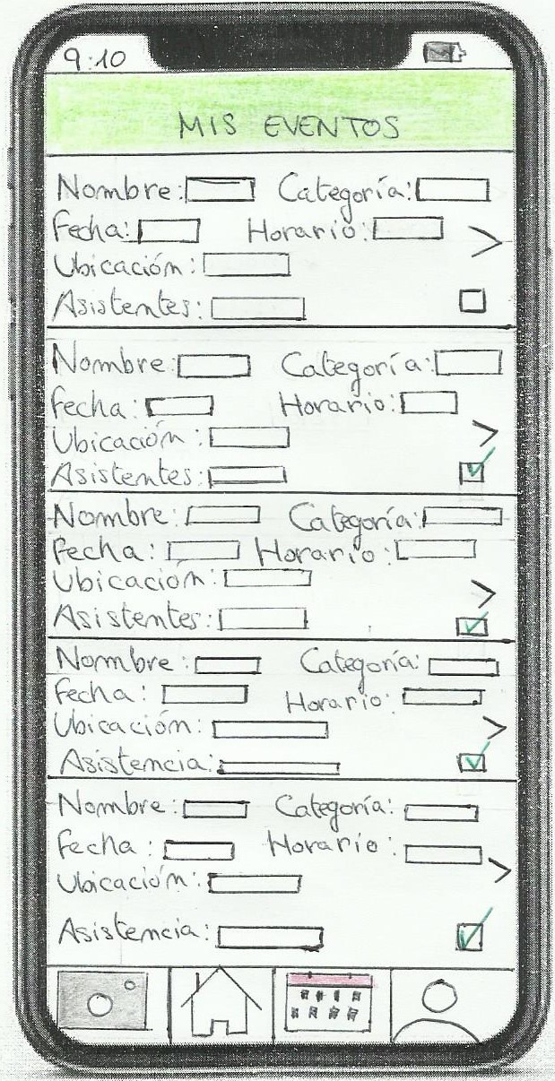
Prototipo de papel

Slide 9


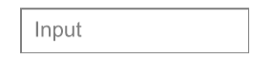

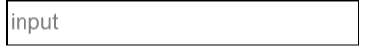
Guía de estilo
Fondo para títulos
188
225
150
45
45
30
Botones, Marcadores seleccionados en el mapa
375
225
45
30
Botones, fondo de subtítulos

Slide 10
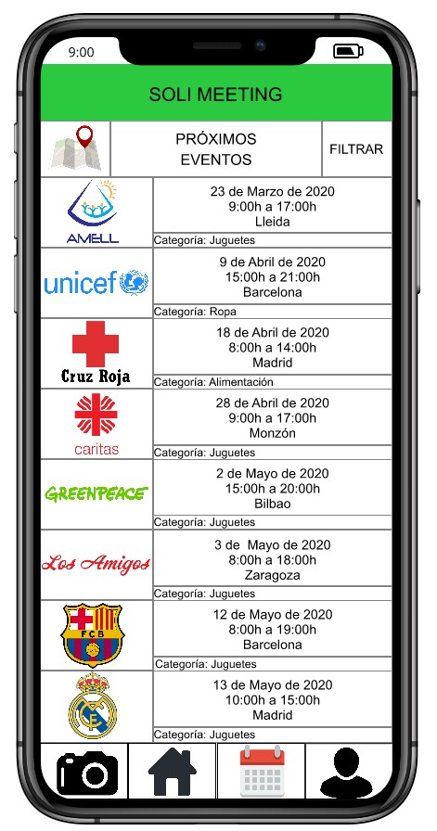
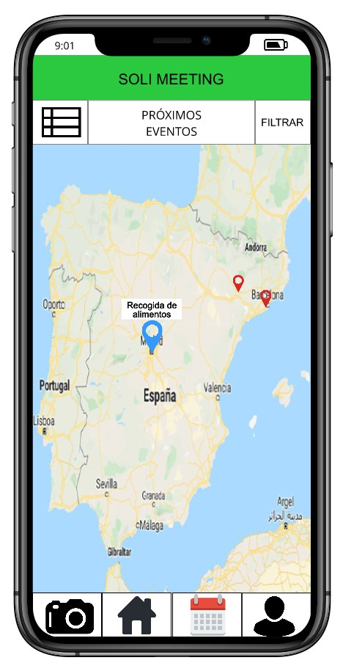
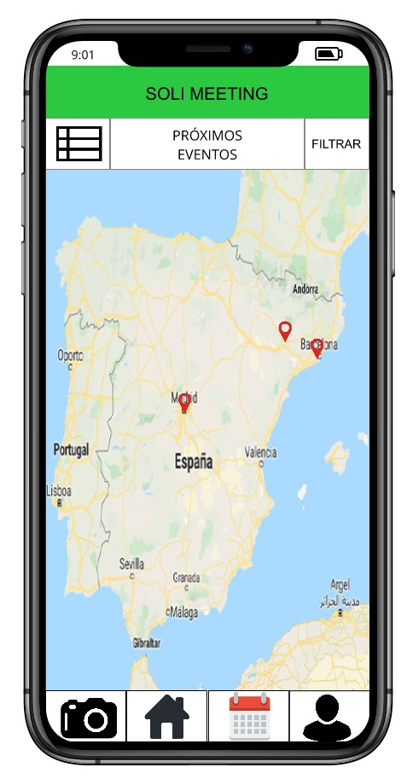
Wireframe

Slide 11
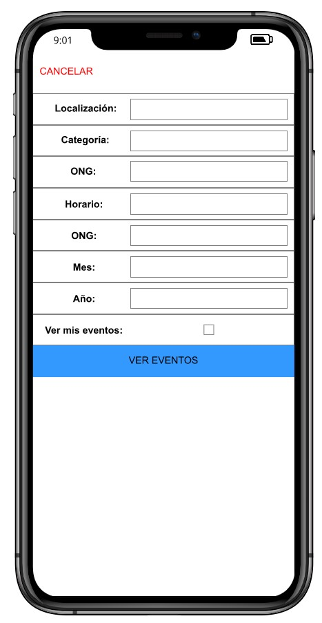
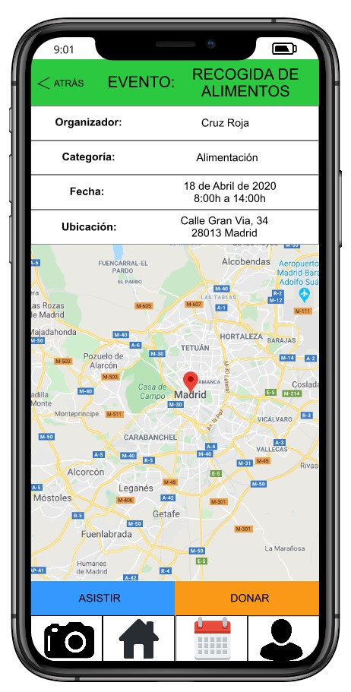
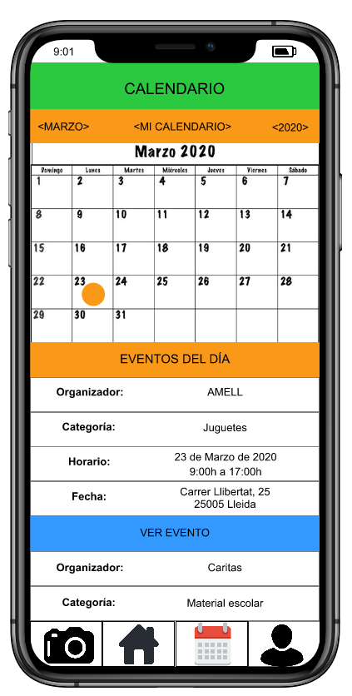
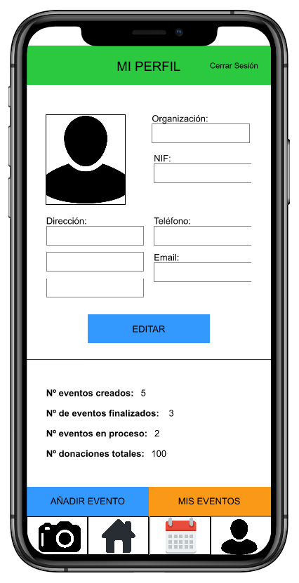
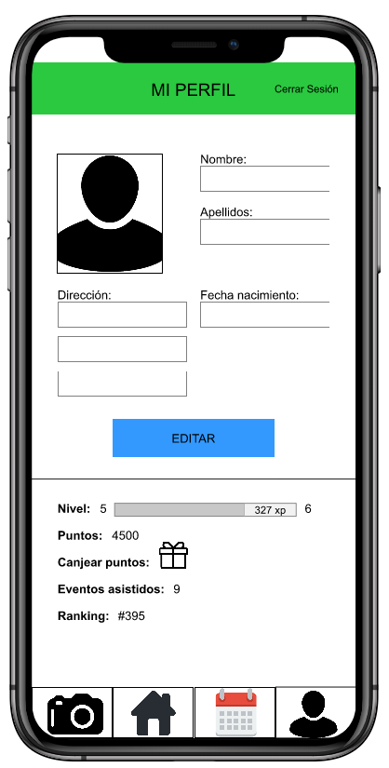
Wireframe

Slide 12
Mejoras en la guía de estilo
Fondo para títulos
#2AC940
Fondo para títulos
Botones, Marcadores seleccionados en el mapa
#3399FF
Botones, Marcadores seleccionados en el mapa
Botones, fondo de subtítulos
#FA9917
Botones, fondo de subtítulos

Slide 13
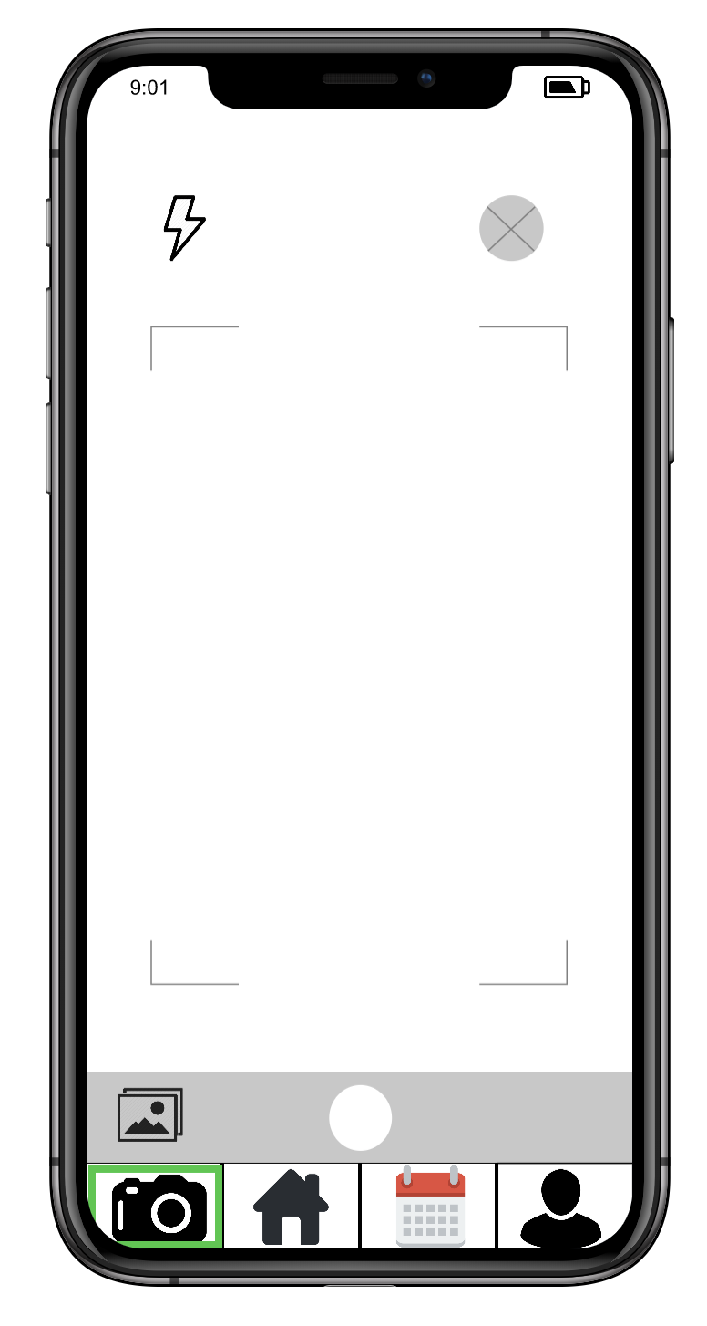
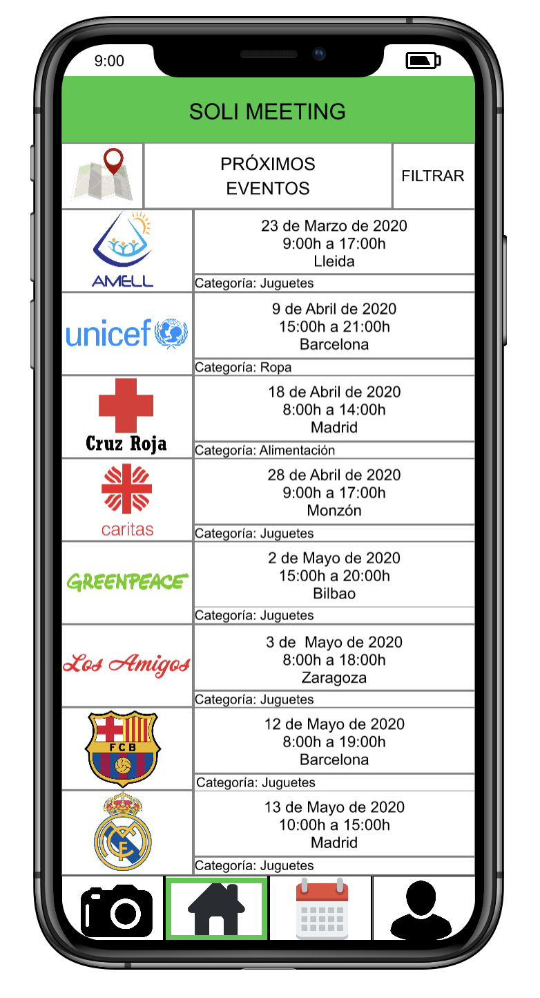
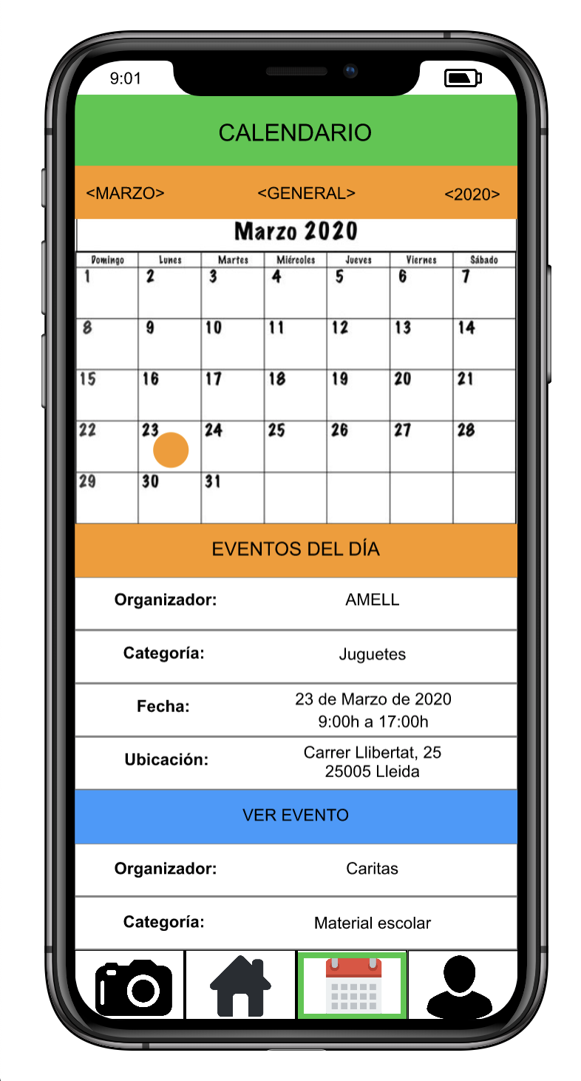
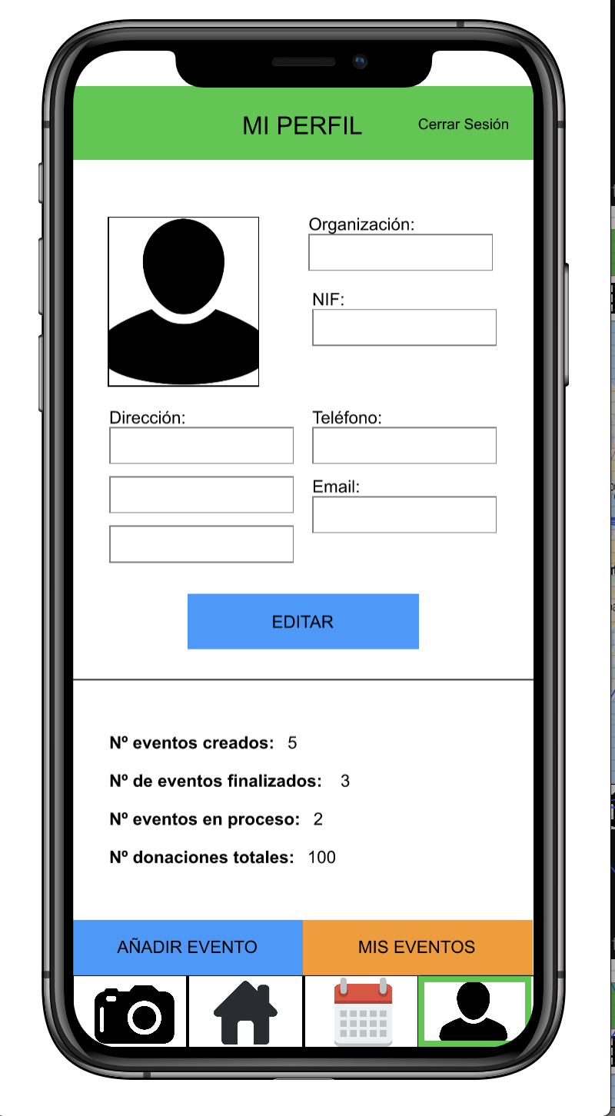
Mejoras en el Wireframe

